Slide 1
Caser
一个将CNN用到了极致的网络模型
主讲人：杨刚

Slide 2
问题场景
知识普及：
1.基于会话环境下的推荐(没有用户id,点击序列流)
2.基于序列环境下的推荐(有用户id，并且有用户的点击序列流)
3.基于特征层面的推荐（Deepfm,xdeepfm）
4.基于内容方面的推荐（今日头条，强化学习等）
用户1：显示屏->硬盘->键盘.....->主机？

Slide 3
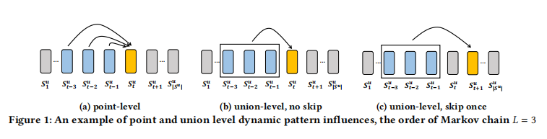
问题提出
已提出的模型方法：
n阶马尔可夫链，RBM,RNN等等
未解决的问题：
1.无法建模union-Level的序列模式。
2.无法解决skip behaviors的模式.

Slide 4
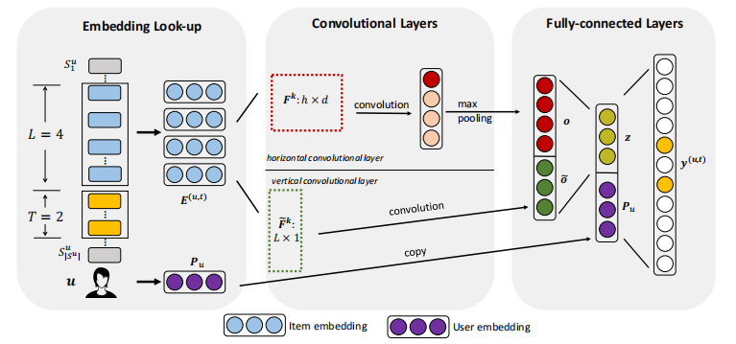
网络总体模型

Slide 5
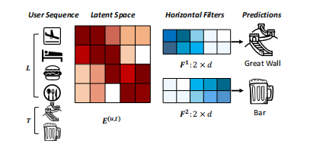
分解模型
1.Horizontal Convolutional Layer
解决的问题：capturing union-level patterns

Slide 6


分解模型
2.Vertical Convolutional Layer
解决的问题：capturing point-level patterns

Slide 7
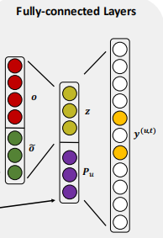
分解模型
3.Fully-connected Layers
解决的问题：z用来捕捉short-term的序列信息，用户的嵌入Pu用来捕捉long-term的一般兴趣

Slide 8

如何训练？
负采样：
解决的问题：capturing skip behaviors

Slide 9
总结
我们读这篇paper学到了什么？
1.推荐系统整体框架
user/item
embding
model
softmax
随机初始化，GRU,GCN
各种特征提取（CNN等），各种机制（attention等），各种学习方法（强化学习等）
负采样，skip_gram behaviors

Slide 10
总结
2.怎样抓取在point-level和union-level的模式
解决方法：
Horizontal and vertical convolutional filters
还有其它方法吗？
提示：xdeepfm中提出的CIN,同时在元素级别和向量级别进行交互

Slide 11
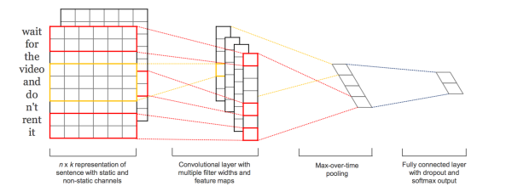
联想类比
union_level的本质意义何在？
N-gram语言模型（NLP领域）
TextCNN模型（2014）

Slide 12
总结
3.在问题中同时嵌入了short-term模式和long-term模式
4.skip-behaviors问题
解决方法：
负采样+多个正例，多个反例

